Slide 1
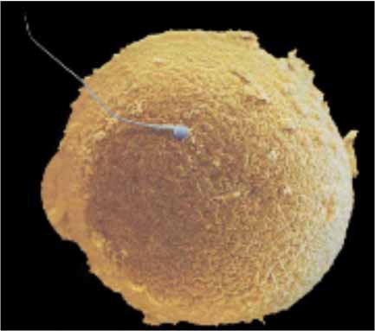
Fusion de deux cellules haploïdes (issues de la méiose)
1- Généralités sur
la
fécondation
–
–
le spz (gamète mâle mature)
l’ovocyte II (gamète femelle mature)
Cette fusion aboutit à une cellule
unique diploïde: le zygote

Slide 2
Pr que la fécondation puisse se reproduire de manière naturelle H éjaculer dans le vagin de F
Ainsi les spz pourront progresser à l’intérieur de l’appareil génital féminin et arriver dans les trompes de Fallope ou ils vont rencontrer l’ovule.
NB: parmi les millions des spz libérés lors de l’éjaculation ≅ 200 atteint la trompe, au final seul 1 spz atteindra l’ovule pour le féconder.

Slide 3
Les spz arrivés aux trompes ne rencontrent un ovule que si une ovulation est produite
Si c’est la cas les spz vont se situer autour de l’ovule et tenteront de le féconder

Slide 4
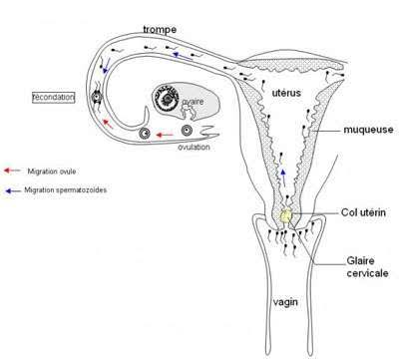

Slide 5
La période féconde
Si l’ovulation dure 24H la période féconde s’étale de 5jours , 3jr avant la date de l’ovulation , le jr de l’ovulation et le jr d’après cela correspond à une période comprise entre le 11éme et le 15éme jour
la durée de vie des spz dans l’organisme féminin et de 72h (3jr)
Faire un rapport le lendemain de l’ovulation possible de tomber enceinte la durée de vie de l’ovule étant de 24H il a encors ses chances d’étre fécondé par un spz

Slide 6
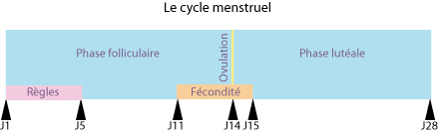

Slide 7
2.Etapes de la fécondation
1. Pénétration de la corona radiata:
La fécondation commence par la pénétration des spz dans la couche de cellules folliculaires qui entoure l’ovocyte : la corona radiata
Les spz traversent cet ensemble de c grace à la libération d’enzym et aux mouvements de leur flagelle.
Une fois passée la corona radiata, les spz rencontrent une 2éme barriére: la zone pellucide, la couche externe qui entoure l’ovule.

Slide 8
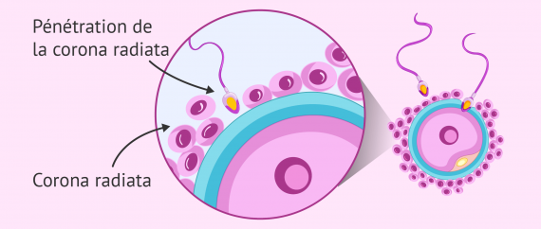

Slide 9
2.Pénétration de la zone pellucide
Il faut + d’1 spz pr la pénétrer même si au final un 1 spz pourra pénétrer dans l’ovocyte
Pr la traverser la tète du spz établit un contacte avec le récepteur ZP3 (zona pellucida glycoprotein 3) ce qui déclenche une réaction acrosomique qui libère des enzym:
Les hyaluronidases et l’acrosine dissolvent la ZP et permettre le passage des spz
Cette réaction acrosomique une série e changement ds le spz qui permet sa capacitation finale ou maturation fonctionnelle pr pouvoir pénétrer à l’intérieur de l’ovule par fusion des membranes

Slide 10
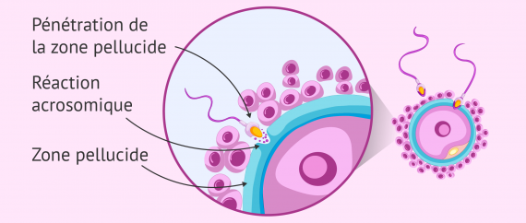

Slide 11
3. Fusion des membranes
Quand le spz entre en contact avec la membrane plasmique de l’ovule; 3 processus différents se déclenchent dans l’ovule:
La formation du cône de fécondation( permet la fusion des 2 membrane pr que la téte du spz puisse entrer) en méme temps l’entré d’un 2ieme spz est évité grace la déplorisation de la membrane de l’ovule et à la libération de granules corticaux
La dépolarisation instantanée de sa membrane
La libération de granules corticaux dans l’éspace périvitellin

Slide 12
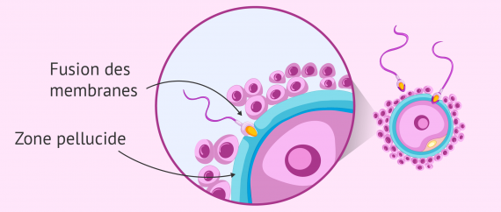

Slide 13
4. Fusion du noyaux et formation du zygote
Avec l’entrée du spz, l’ovule s’active pour terminer la méiose, phénoméne qui permet la réduction du nombre de chr, ainsi le 2iéme GP est expulsé et les chr se disposent pr former une strcture appelée le pronucleus femlle ( les pronuclei des noyaux des gamétes ils disposent la moitié des chr 23chr par rapport au autre cellules du corps
Le spz avance sa téte qui contient le noyau se retrouve à coté du pronucleus femlle le flagelle se détache et finit par dégénérer et le noyau gonfle pr former le pronucleus male a ce moment la fusion des 2 se produit

Slide 14
Tout se processus de fécondation s’achève par la formation du zygote humain : la premiére cellule de l’organisme fruit de l’union entre l’ovocyte et le spz

Slide 15
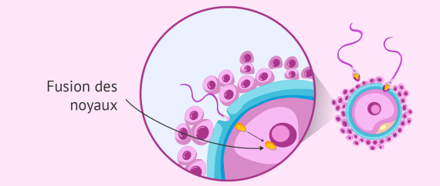

Slide 16
C’est au moment de la fécondation que se décide le sexe du futur bébé en fonction de ses chr sexuels:
Zygote masculin: ses chr sexuels sont XY et le futur bébé sera un garçon
Zygote féminin : ses chr sexuels sont XX et le futur bébé sera une fille
L’ovule est tjr porteur du chr X cest pk le sexe de l’embryon sera défini par le spz, selon qu’il sera porteur d’un chr X ou Y

Slide 17
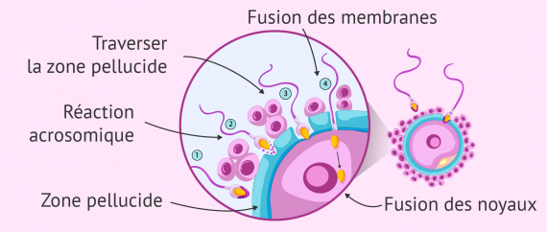

Slide 18
Que se passe-t-il après la fécondation?
L’ovule fécondé par les spz devient une nouvelle cellule appelée zygote qui commence à descendre par la trompe de Fallope jusqu’à l’utérus et il continue à se diviser et c’est ce que nous allons voir dans nos prochain cours

